Slide 1
Участники Великой Отечественной войны, вернувшиеся с фронтов. (с.Кириково Пировского района Красноярского края)

Slide 2
Александров Григорий Сергеевич, 1918 г.р.
с.Кириково Пировского района.
Участвовал в боевых действиях.

Slide 3
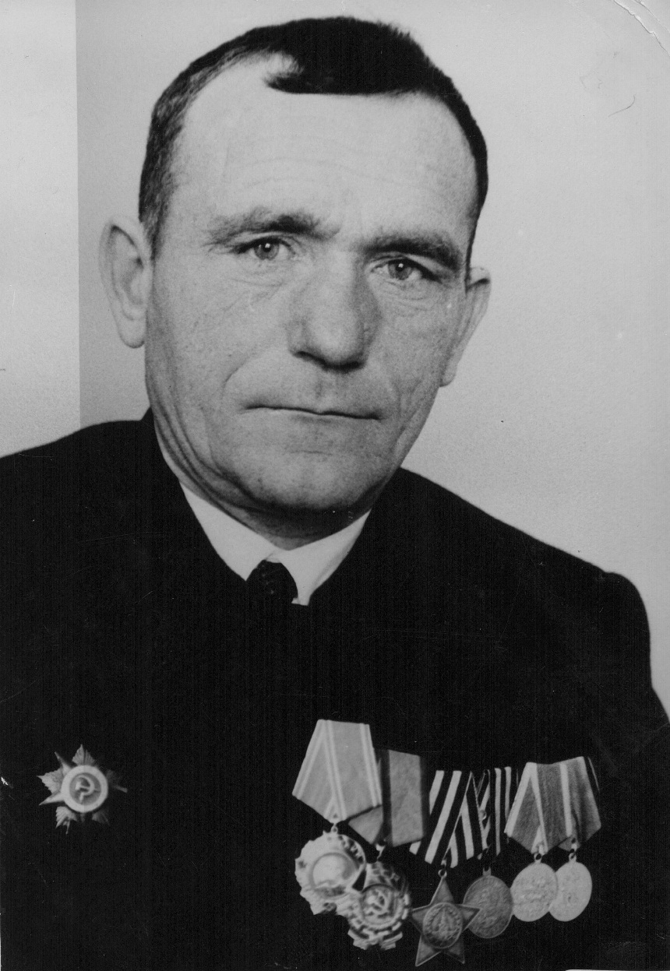
Астапов Иван Федорович,1926 г.р.
с.Кириково Пировского района.
Призван Казачинским РВК в ноябре 1943г. Сержант, командир отделения. Служил 333-м в стрелковом полку, с 1944 по май 1945г.

Slide 4
Астапов Иван Петрович,1926 г.р.
с.Кириково Пировского района.
Призван Казачинским РВК в ноябре 1943г. Ефрейтор, артиллерист. Служил в воинской части №268, февраль-декабрь 1944г.

Slide 5
Воронцов Савелий Иннокентьевич, 1910 г.р.
с.Кириково Пировского района. Служил в мотострелковом батальоне, с 1942 по 1944гг.

Slide 6
Гамеза Иван Ануфриевич,1914 г.р.
д.Светлицк Пировского района.
Начал войну в Петрозаводске, закончил в городе Будапеште. Служил в войсках НКВД 1941-1944 гг. Имеет награды: медаль «За Победу», медаль «30 лет Победы», медаль «За Победу над Германией», медаль «50 лет СССР».

Slide 7
Гончаров Григорий Лушинович, 1910г.р
с.Кириково Пировского района.
Рядовой. Был на разных фронтах с 1941 по 1945гг.

Slide 8
Гончаров Иван Александрович, 1919 г.р.
Воронежская область.
Призван Кутаисским РВК (Грузия) в июне 1941г. Рядовой. Сапер. Служил в воинской части №13252, февраль 1943-май 1945г.

Slide 9
Гончаров Михаил Васильевич
Служил в годы войны на подводной лодке.

Slide 10
Гончаров Тихон Васильевич, 1910г.р.
д.Светлицк Пировского района.
Рядовой. Был на разных фронтах, 1941-1945гг.

Slide 11
Гончаров Фёдор Васильевич, 29.11.1911 г.р.
Ушел на фронт в 1942г. Вернулся в декабре 1944г. по ранению. Воевал: на Курской дуге, брал города: Орел, Брянск, Тулу. Форсировал реки Днепр, Десна, Друть. Проходил Брянские леса. Имеет награды, медали «За отвагу» и другие.

Slide 12
Елисеев Фёдор Григорьевич, 1913 г.р.
с.Кириково Пировского района. Призван в июне в 1941г. Сержант, начальник телефонной станции. Служил в 303-м артиллерийском полку, в 40-й механической бригаде.

Slide 13
Елисеев Василий Григорьевич, 1915 г.р.
с.Кириково Пировского района.
Сержант. Служил в 2032-м артиллерийском полку.

Slide 14
Елисеев Иван Григорьевич
В книге нет данных

Slide 15
Ильин Алексей Иванович,1923 г.р.
с.Кириково Пировского района.
Рядовой. Служил в 145-м артиллерийском полку, с 1942 по 1945гг.

Slide 16
Коршунов Михаил Алексеевич,1923г.р.
с.Кириково Пировского района.
Ушел на фронт в октябре1942г. Вернулся 21 марта 1944г. Воевал в Сталинграде, Днепропетровске, Ростове. Имеет орден «За отвагу».

Slide 17
Макаров Алексей Игнатьевич, 28.03.1913г.р.
Воевал на фронте с 1942г. Имел ранение в живот. В 1945 году участвовал в войне с Японией. Имеет награды.

Slide 18
Опасов Семён Иванович, 1896г.р.
с.Кириково Пировского района.
Рядовой. Служил в телеграфно-строительной роте, с 1941-1944гг.

Slide 19
Попов Михаил Николаевич, 1912г.р.
с.Кириково Пировского района.
Рядовой. Служил в минометном дивизионе.

Slide 20
Поршуков Михаил Алексеевич, 1924 г.р.
с.Кириково Пировского района.
Призван Казачинским РВК в феврале 1943г.
Рядовой, автоматчик. Служил в 265-м стрелковом полку. Участвовал в войне с Японией, август-сентябрь 1945г.

Slide 21
Старковский Ефим Финогенович, 1920 г.р.
с.Кириково Пировского района.
Призван Казачинским РВК в сентябре 1940г.
Сержант. Служил в 130-м стрелковом полку. Участвовал в войне с Японией, август-сентябрь 1945г.

Slide 22
Стенин Николай Васильевич, 1912г.р.
с.Кириково Пировского района. Рядовой. Служил в 58-м стрелковом полку с 1941 по 1944г.

Slide 23
Филимонов Василий Иванович, 1914г.р.
с.Кириково Пировского района.
Рядовой. Служил в воинской части №44905 с 1941 по 1945гг.

Slide 24
Черепанов Иван Сергеевич, 1923г.р.
с.Кириково Пировского района.
Рядовой. Был на разных фронтах,1942-1945 гг.

Slide 25
Чистяков Василий Никитич,1914г.р.
с.Кириково Пировского района.
Рядовой. Служил в мот.батальоне, с 1942 по 1945г.

Slide 26
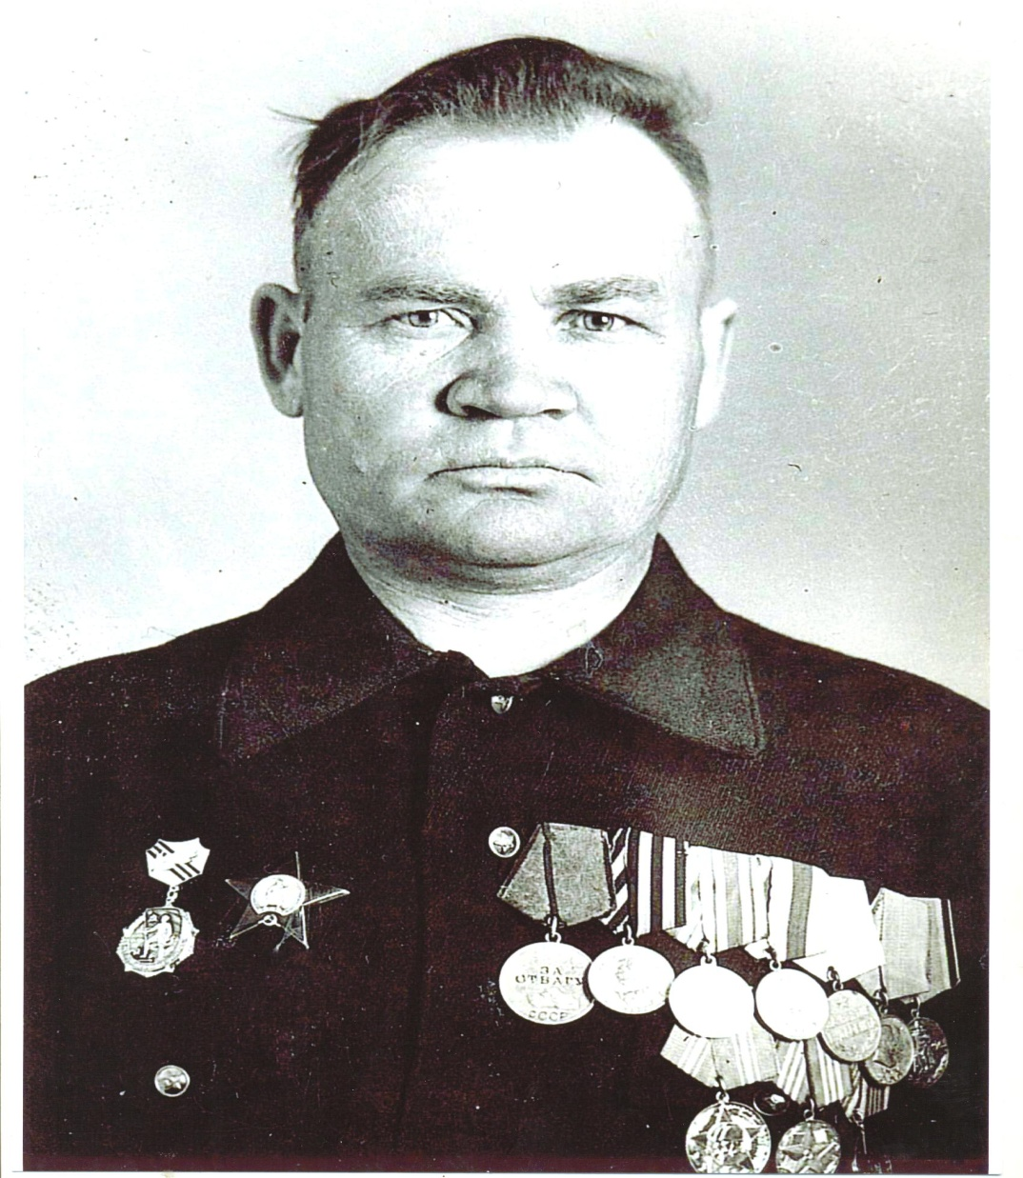
Шевелев Александр Павлович,1925 г.р.
с.Кириково Пировского района.
Призван в январе 1943г.Сержант, служил в 382-м,320-м стрелковых полках. Помощник командира взвода.

